Slide 1
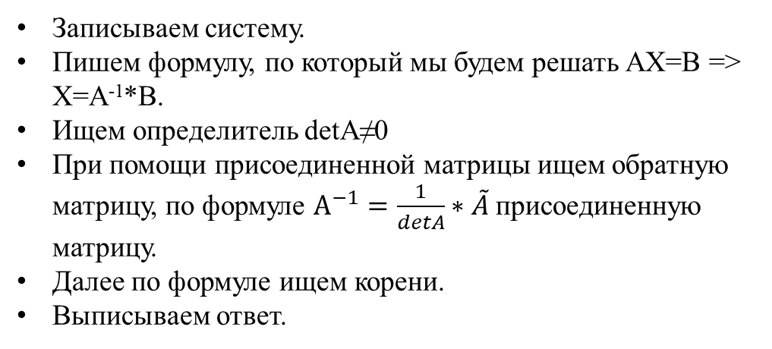
Теорема Кронекера – Капелли. Метод Гаусса
Решение СЛАУ с помощью обратной матрицы.
Записываем систему.
Записываем расширенную матрицу системы.
Используя элементарные преобразования, приводим расширенную матрицу системы к ступенчатому виду.
Рассмотрим ранг матрицы А и ранг расширенной матрицы (А|B).
Проверяем: определена или неопределенна система.
Проверяем: совместна ли система.
Если система совместна, ищем общее и частное решение.
Записываем систему.
Пишем формулу, по который мы будем решать АХ=В => Х=A⁻¹*B.
Ищем определитель detA≠0
При помощи присоединенной матрицы ищем обратную матрицу, по формуле $А^{−1}=\frac{1}{detA}∗\tilde{A}$ присоединенную матрицу.
Далее по формуле ищем корени.
Выписываем ответ.

Slide 2
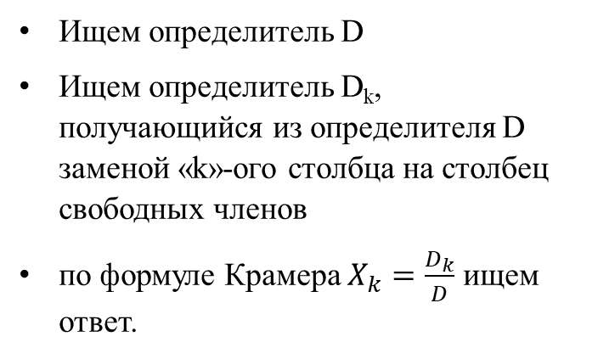
Метод Крамера
Однородные СЛАУ
Ищем определитель D
Ищем определитель D_{k}, получающийся из определителя D заменой «k»-ого столбца на столбец свободных членов
по формуле Крамера $X_{k}=\frac{D_{k}}{D}$ ищем ответ.
Записываем матрицу
Приводим к ступенчатому виду
Так как однородные СЛАУ всегда совместны, то проверяем определенна или неопределенна СЛАУ:
Если определенна, то записываем Систему
Если система неопределенна, то ищем количество главных и свободных переменных через миноры
Записываем систему
Ищем общее решение и фундаментальную систему решений
Выписываем ответ

Slide 3
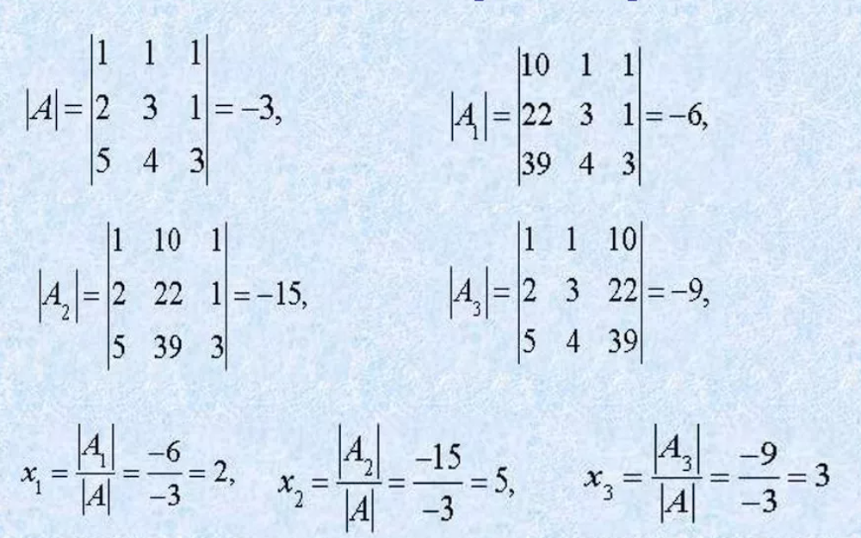
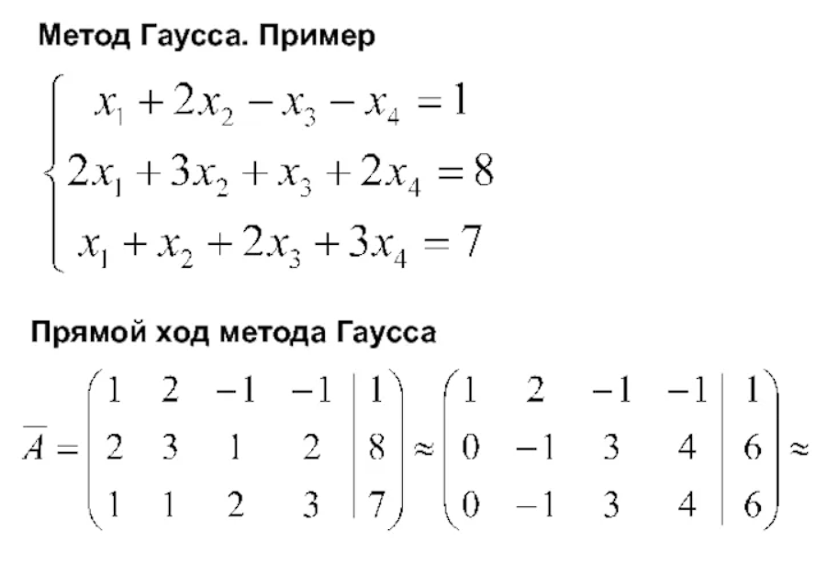
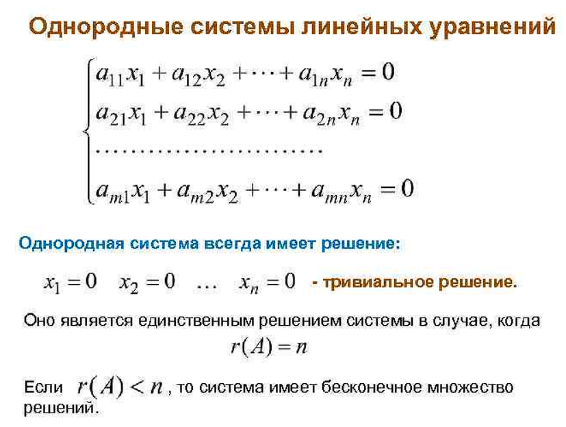
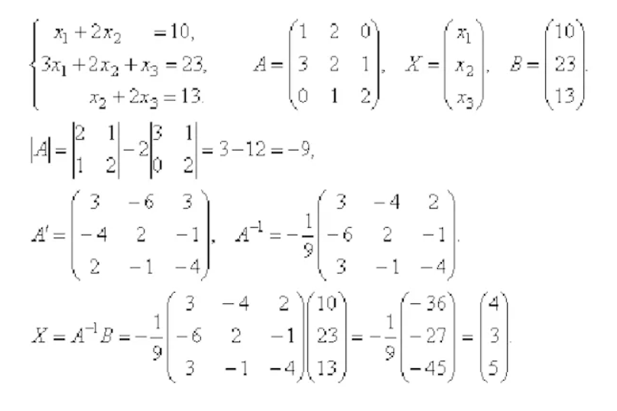
Теорема Кронекера – Капелли. Метод Гаусса
Метод Крамера
Решение СЛАУ с помощью обратной матрицы.
Однородные СЛАУ

